Slide 1
Исследовательский кейс 12
Урал — Атырау: прогноз на один день
Кейс №12 · локальные наблюдения · исторический мониторинг
Выбранная модель не улучшила основной критерий относительно последнего уровня.
Искусственный интеллект и машинное обучение
Казгидромет: ЕДС 2018, 2019, 2022; таблица 1.2, пост 19802.
1 / 15
Notes:
Работа посвящена среднесуточному уровню Урала на гидропосту Атырау. Сначала устанавливаются происхождение и единицы наблюдений, затем проверяется прогноз следующего дня и журнал контроля поступающих записей. Главный результат отрицательный: выбранная по валидации Ridge имеет ошибку MAE 7,039 сантиметра, а простое сохранение последнего уровня — 6,966. Это полноценный результат проверки гипотезы. Презентация описывает архивный эксперимент, а не действующую систему управления сооружениями. Помощь ИИ раскрыта в пакете; методы и выводы требуют самостоятельного понимания перед защитой.
Источники: Казгидромет: ЕДС 2018, 2019, 2022; таблица 1.2, пост 19802.

Slide 2
Наблюдения действительно относятся к Атырау
1095
3
19802
суточных наблюдений
проверенных года
код гидропоста
2018, 2019 и 2022 годы
Уровень в см относительно нуля −30,00 м БС
Данные за 2020–2021 годы отсутствуют
Казгидромет: ЕДС 2018, 2019, 2022; таблица 1.2, пост 19802.
2 / 15
Notes:
Единица анализа — среднесуточный уровень одного гидропоста, а не отдельный цифровой отсчёт датчика. В ежегодниках указаны код 19802, название Урал — Атырау и ноль поста минус тридцать метров Балтийской системы высот. Опубликованные значения выражены в сантиметрах относительно этого нуля. Каждый выбранный год содержит 365 записей. Между 2019 и 2022 годами оставлен настоящий разрыв: пропущенные годы не восстановлены и не объявлены безаварийными. Тип прибора, телеметрия и оперативная задержка публикации по этим таблицам не установлены.
Источники: Казгидромет: ЕДС 2018, 2019, 2022; таблица 1.2, пост 19802.

Slide 3
Два вопроса: полезен ли прогноз и проверяем ли поток
Прогноз
Контроль наблюдений
Следующий календарный день
Сравнение с последним уровнем
Главный критерий — MAE
Проверка дат и значений
Флаги необычных изменений
Журнал предложенных действий
План EXPERIMENT_PLAN.md; Hyndman и Athanasopoulos, FPP3, §5.8.
3 / 15
Notes:
Исследовательские вопросы разделены, поскольку хороший прогноз и исправный процесс обработки данных — разные свойства. Для прогноза заранее задана проверка средней абсолютной ошибки на отложенном году. Для процесса проверяются последовательное чтение, корректная дата цели и совпадение с пакетным расчётом. При необычном изменении система предлагает проверить запись. Такое предложение не является диагнозом неисправности или предупреждением об опасном уровне. В наборе нет независимых аварийных меток, поэтому точность классификации аномалий здесь оценивать нельзя. Эти границы задают смысл последующих чисел.
Источники: План EXPERIMENT_PLAN.md; Hyndman и Athanasopoulos, FPP3, §5.8.

Slide 4
Извлечение проверено по исходным таблицам
Год | Дней | Средний, см | Мин., см | Макс., см
2018 | 365 | 270,50 | 180 | 413
2019 | 365 | 241,38 | 153 | 324
2022 | 365 | 219,91 | 144 | 375
36 месячных сверок; расхождение ≤ 0,5 см. Пики сохранены.
Казгидромет: PDF с. 35 / 35 / 37; results/annual_summary.csv.
4 / 15
Notes:
Числа извлечены из таблицы 1.2 трёх официальных ежегодников. Контроль включает календарную сетку, отсутствие повторов дат, сохранение условных пометок и сравнение всех 36 месячных средних с опубликованными значениями. Допуск связан с округлением среднего до целого сантиметра. Во время повторного аудита другой PDF-движок независимо прочитал все 1095 ячеек, и они совпали с набором. Минимумы и максимумы в таблице относятся именно к суточным средним; экстремумы отдельных внутрисуточных отсчётов могут отличаться. Полные книги не включены в распространяемый архив.
Источники: Казгидромет: PDF с. 35 / 35 / 37; results/annual_summary.csv.

Slide 5
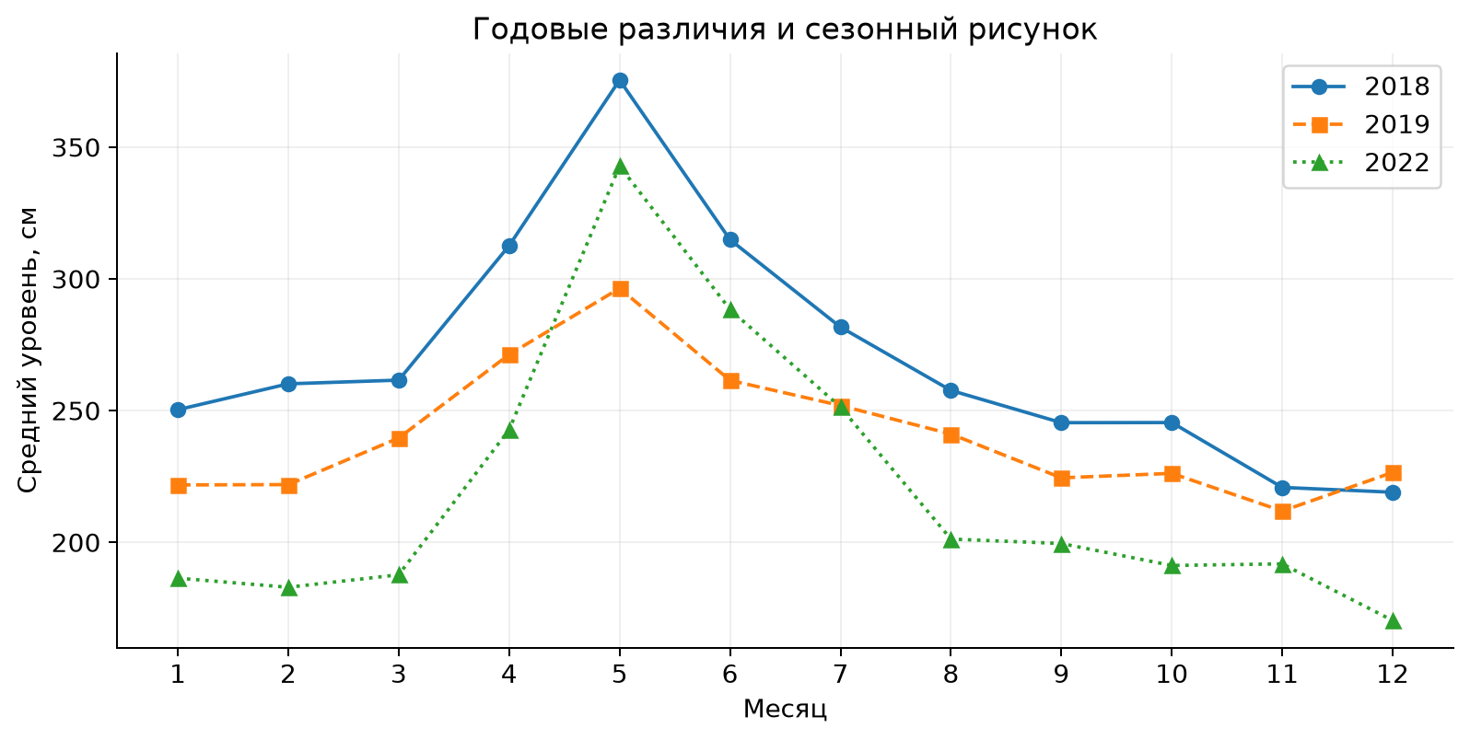
Сезонный рисунок различается между годами
Весенний подъём различается по высоте и форме
Три выбранных года не доказывают климатический тренд
Месячные средние из 1095 наблюдений; results/monthly_means.csv.
5 / 15
Notes:
На графике каждый год имеет собственную линию и форму маркера. Профили показывают сезонную структуру, однако её высота и развитие заметно различаются. В частности, средний годовой уровень 2018 года выше средних 2019 и 2022 годов. Из этого нельзя вывести устойчивое многолетнее снижение: годы выбраны по доступности проверенных источников и разделены пропуском. Сезонность используется как известный календарный признак, но не как доказанная неизменная закономерность. Причины различий потребовали бы дополнительных наблюдений по бассейну и морскому воздействию.
Источники: Месячные средние из 1095 наблюдений; results/monthly_means.csv.

Slide 6
Будущее отделено от обучения по календарю
Этап | Год | Целей | Первая цель
Обучение | 2018 | 358 | 2018-01-08
Выбор модели | 2019 | 365 | 2019-01-01
Итоговая оценка | 2022 | 358 | 2022-01-08
Лаги строятся внутри непрерывных отрезков. Разрыв 2020–2021 не пересекается.
Зафиксированный план; models/metadata.json; results/split_manifest.csv.
6 / 15
Notes:
Дата целевого значения определяет этап эксперимента. Модель обучается на целях 2018 года, параметры выбираются по 2019 году, итоговая оценка выполняется на 2022 году. Для начала 2019 года разрешена известная история конца 2018: это прошлые наблюдения, а не утечка. Для начала 2022 года предшествующая неделя недоступна, поэтому первые семь дат исключены. Соседние окна признаков могут пересекаться, поскольку это последовательный прогноз. Целевые даты разных этапов не пересекаются. Предполагаемая доступность завершённого суточного среднего остаётся условием архивной оценки.
Источники: Зафиксированный план; models/metadata.json; results/split_manifest.csv.

Slide 7
Модель использует только уже известные уровни
Девять признаков
Что предсказывается
Последний уровень и три изменения
Отклонения от средних за 3 и 7 дней
Среднее изменение; календарные sin/cos
Изменение уровня следующего дня
Прогноз изменения + последний уровень
Никакой фактической будущей погоды
code/pipeline.py: make_features; data_dictionary.csv.
7 / 15
Notes:
Обучаемая регрессия оценивает следующее изменение, которое затем прибавляется к последнему известному уровню. Все измеряемые признаки берутся из семи завершённых дней. Среднее изменение в семидневном окне равно разности последнего и первого уровней, делённой на шесть межсуточных интервалов; его единица — сантиметры в сутки. День будущей календарной даты известен заранее, поэтому синус и косинус допустимы. Независимый аудит восстановил все девять признаков для 1081 цели по прошлым датам. Ни исходные пометки будущего дня, ни его измеренное значение в модель не входят.
Источники: code/pipeline.py: make_features; data_dictionary.csv.

Slide 8
Валидация выбрала Ridge до просмотра test
Метод | Настройка | MAE 2019, см
Последний уровень | Без обучения | 7,107
Продолжение изменения | Без обучения | 8,562
Ridge | α = 100 | 6,596
Random Forest | Лист ≥ 3 | 6,680
6 обучений кандидатов → выбор параметров → 2 финальных переобучения.
results/validation_search.csv; scikit-learn: Ridge, RandomForestRegressor.
8 / 15
Notes:
Проверены четыре значения регуляризации Ridge и два минимальных размера листа Random Forest. Лес содержит двести деревьев с максимальной глубиной шесть. Скейлер Ridge обучался внутри pipeline только на данных обучения. По минимальной MAE 2019 года выбраны Ridge с alpha сто и лес с минимальным листом три; лучший общий результат дала Ridge. После фиксации параметров обе обучаемые модели переобучены на 723 целях 2018 и 2019 годов. Наблюдения 2022 года не использованы для настройки. Полный поиск сохранён, а не заменён одной удачной конфигурацией.
Источники: results/validation_search.csv; scikit-learn: Ridge, RandomForestRegressor.

Slide 9
На test модель не превзошла последний уровень
Ridge: 7,039 см; baseline: 6,966 см
Разница: +0,072 см; все 358 целей одинаковы
Расчёт по локальному архиву: results/metrics.csv; критерий выбора — MAE.
9 / 15
Notes:
Столбцы сравнивают ошибки на одних и тех же 358 целевых днях 2022 года. Меньшее значение лучше. Ridge была выбрана заранее, но её MAE оказалась на 0,072 сантиметра выше baseline. Относительное улучшение равно минус 1,04 процента. Различие невелико и без оценки неопределённости не объявляется статистически значимым. RMSE Ridge немного ниже, однако сменить главный критерий после просмотра результата нельзя. Random Forest также не показал выигрыша по MAE. Отрицательный результат сохраняется в выводе.
Источники: Расчёт по локальному архиву: results/metrics.csv; критерий выбора — MAE.

Slide 10
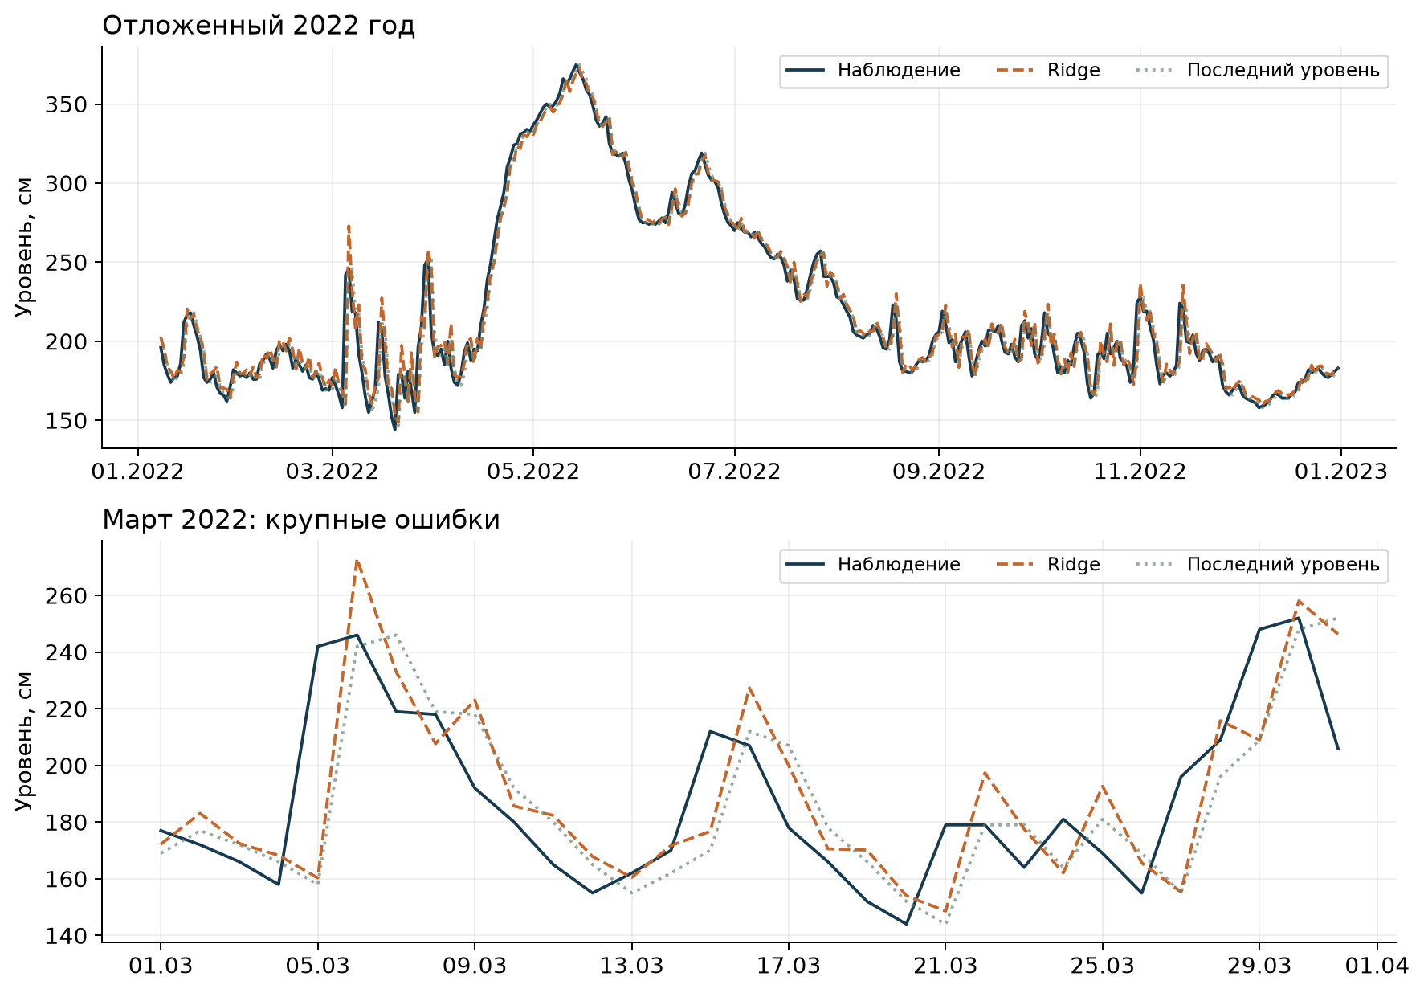
Крупнейший промах связан с резким изменением
2022-03-05: ошибка 81,69 см
Уровень за сутки: 158 → 242 см
Исходная запись проверена и сохранена
ЕДС 2022, PDF с. 37; results/largest_errors.csv.
10 / 15
Notes:
Пятого марта 2022 года опубликованное суточное среднее достигло 242 сантиметров после 158 сантиметров накануне. Прогноз Ridge оставался около 160 сантиметров, что дало крупнейшую абсолютную ошибку. Значение сверено с первоисточником и не удалено как неудобный выброс. Пример показывает ограничение прогноза, использующего только прошлые уровни: резкий внешний импульс может не проявиться заранее в недельном окне. Причину данного скачка модель не устанавливает. Условные пометки ежегодника сохранены, но не превращены без проверки в истинные метки аварии или неисправности.
Источники: ЕДС 2022, PDF с. 37; results/largest_errors.csv.

Slide 11
Весной средняя ошибка выше, чем летом
Сезон | Дней | Baseline MAE, см | Ridge MAE, см
Зима | 83 | 4,133 | 4,569
Весна | 92 | 10,587 | 10,658
Лето | 92 | 4,750 | 4,584
Осень | 91 | 8,132 | 8,114
Сезонный разбор объясняет ошибки; модель после него не перенастраивалась.
results/seasonal_metrics.csv; фиксированный test 2022 года.
11 / 15
Notes:
Средняя абсолютная ошибка обоих методов максимальна весной. Летом Ridge немного точнее последнего уровня, зимой — хуже; осенью различие небольшое. Эти оценки относятся к одному отложенному году. Зимних целей меньше из-за семидневного прогрева в начале января, а не из-за выборочного удаления неудобных наблюдений. Таблица помогает определить, где нужна дополнительная информация и экспертный разбор, но не разрешает задним числом выбирать отдельную модель для каждого сезона. Новое правило сезонного выбора потребовало бы другого периода проверки, не использованного при разработке.
Источники: results/seasonal_metrics.csv; фиксированный test 2022 года.

Slide 12
Replay создаёт журнал, а не аварийную тревогу
365
359
8
последовательных записей
прогнозов следующего дня
записей для проверки
Флаг при |ΔH| > 31 см; порог получен только из 2018–2019
358 общих прогнозов совпадают с пакетным расчётом
code/replay.py; results/replay_actions.csv; results/replay_summary.json.
12 / 15
Notes:
Replay читает по одной реальной записи 2022 года. После семи известных дней формируется прогноз; последняя запись даёт цель первого января 2023 года, которой в наборе нет. Поэтому прогнозов 359, а оценённых целей 358. Порог флага равен 99-му процентилю абсолютных изменений на 2018 и 2019 годах, причём применяется строгое превышение. Флаг относится к уже полученному измерению и предлагает ручную проверку. При разрыве или нечисловом значении окно сбрасывается. Сообщения людям не отправляются, исполнительные устройства не подключены.
Источники: code/replay.py; results/replay_actions.csv; results/replay_summary.json.

Slide 13
Что выполнено и что требует внешних данных
Подтверждено
Ещё необходимо
Локальный ряд и проверенное извлечение
EDA, обучение и отложенная оценка
Replay и проверки отказов
Непрерывные актуальные измерения
Датчик, калибровка и задержки связи
Метки событий и эксплуатационная проверка
results/revision_checks_20260926.json; DATA_CARD.md; статус PARTIAL.
13 / 15
Notes:
Вычислительные части задания закрыты реальными данными и результатами. Изолированный повтор без прежних моделей и PDF-кеша воспроизвёл прогнозы, а независимые проверки подтвердили признаки, единицы и метрики. Однако архивный ряд не доказывает работающую телеметрию. Не измерены экономия воды, предотвращённый ущерб или надёжность предупреждений. Для этих утверждений нужны оборудование, журнал задержек, проверенная разметка событий и отдельная эксплуатационная оценка. Поэтому статус исходного кейса остаётся PARTIAL. Дополнительное оформление не заменяет отсутствующие полевые сведения и не меняет границу применимости исследования.
Источники: results/revision_checks_20260926.json; DATA_CARD.md; статус PARTIAL.

Slide 14
Сначала качество наблюдений, затем усложнение модели
Сохранить persistence как обязательный ориентир
Разобрать восемь отмеченных дат с гидрологом
Получить новый непрерывный период для независимой оценки
Выводы из фиксированного эксперимента и журнала replay.
14 / 15
Notes:
Практический вывод состоит в приоритетах следующей работы. Сначала необходимо обеспечить наблюдение вместе со временем измерения, временем получения и сведениями о приборе. Затем специалист должен проверить отмеченные даты, чтобы отделить особенности речного режима от ошибок сбора. Persistence остаётся понятным ориентиром для сравнения. Новые признаки допустимы только после подтверждения их доступности до прогнозируемого дня; их пользу нужно оценивать на новом периоде. Текущий отрицательный результат полезен тем, что предотвращает необоснованную замену простого метода более сложной моделью без доказанного выигрыша.
Источники: Выводы из фиксированного эксперимента и журнала replay.

Slide 15
Основные источники и воспроизводимость
Источники
Методы и данные
Казгидромет. Ежегодники 2018, 2019, 2022; таблица 1.2
Hyndman, Athanasopoulos. Forecasting: Principles and Practice
Harrigan et al. GloFAS, HESS 27, 1–19 (2023)
scikit-learn. Ridge и RandomForestRegressor
Полные ссылки, страницы и SHA-256: References.md; SOURCE_REGISTER.csv.
15 / 15
Notes:
Первичные таблицы подтверждают локальные значения и единицы; методические источники обосновывают отложенную проверку и сравнение с простым прогнозом. Работа GloFAS посвящена расходу, поэтому её численные результаты не переносились на уровень Урала. Полные источники, даты обращения и хеши находятся в References.md и реестре. Для проверки доступны Notebook, CSV прогнозов, параметры моделей и журнал replay. Полные ежегодники не распространяются из-за отсутствия подтверждённой открытой лицензии; код позволяет повторить загрузку с обязательной проверкой хеша. Ссылки приведены ниже для проверяемого перехода к первоисточникам.
https://www.kazhydromet.kz/uploads/files/495/file/630840dd1094fbasseyn-rek-ural-srednee-i-nizhnee-techenie-i-emba-i-ustevaya-chast-reki-volga-vypusk-4-2018-god.pdf
https://kazhydromet.kz/uploads/files/496/file/630840f50875ebasseyn-rek-ural-srednee-i-nizhnee-techenie-i-emba-i-ustevaya-chast-reki-volga-vypusk-4-2019-god.pdf
https://www.kazhydromet.kz/uploads/files/1885/file/66e7e0b8ce51deds-vypusk-4-2022-ural-1.pdf
https://otexts.com/fpp3/accuracy.html
https://hess.copernicus.org/articles/27/1/2023/
https://scikit-learn.org/stable/modules/generated/sklearn.linear_model.Ridge.html
https://scikit-learn.org/stable/modules/generated/sklearn.ensemble.RandomForestRegressor.html
Источники: Полные ссылки, страницы и SHA-256: References.md; SOURCE_REGISTER.csv.

